Slide 1
WebMoti 2.0: Soutenir les étudiants virtuels neurodiverses dans les classes hybrides
Shazra Asmy (Candidat à la MScM)
Superviseurs: Deb Fels and Amira Ghenai

Slide 2
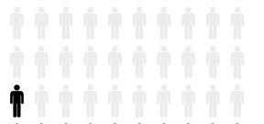
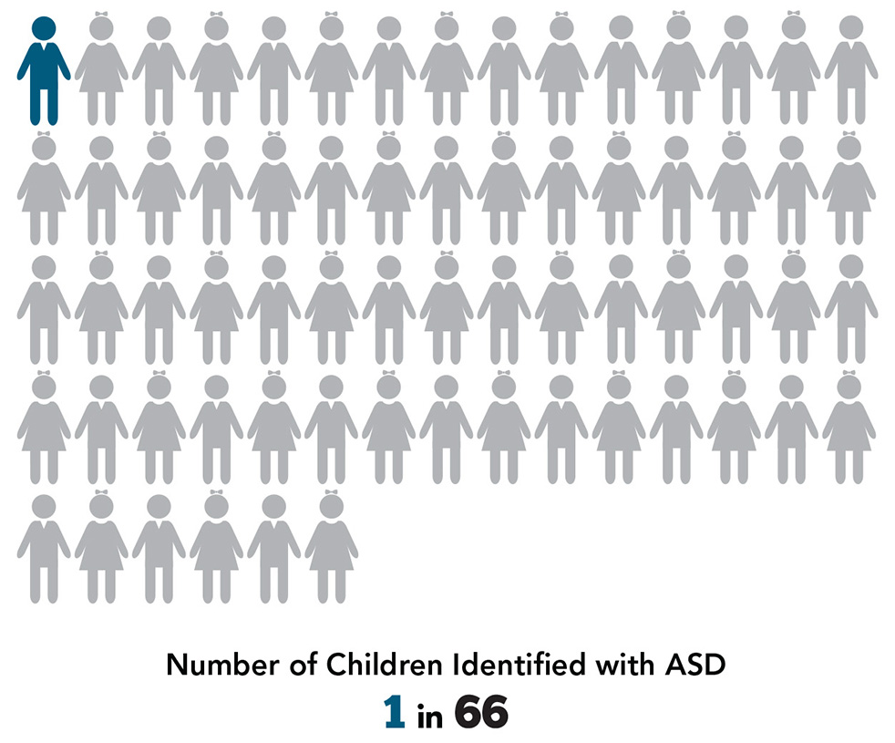
Introduction
Le trouble neurodéveloppemental le plus courant est le TDAH, qui touche 1 personne sur 21.
1 personne sur 66 âgée de 5 à 17 ans a été diagnostiquée autiste.
Avec autant de personnes neurodiverses, des ressources appropriées sont nécessaires pour favoriser une meilleure qualité de vie grâce à l'utilisation de stratégies d'aménagement inclusives.

Slide 3
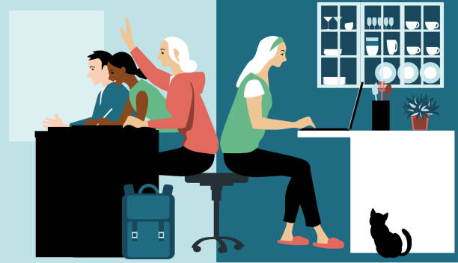
Issue
Les universités proposent souvent des logements où les étudiants peuvent assister virtuellement aux cours
Mais dans les classes hybrides, les étudiants sont souvent oubliés et ne peuvent pas attirer l'attention de l'instructeur.
Les étudiants perdent le sentiment d'être présents dans la salle de classe.

Slide 4
Question De Recherche
Quel est l'impact de WebMoti sur la capacité/possibilité des étudiants neurodiverses à poser/répondre à des questions, à participer à des discussions en classe et à équilibrer leurs besoins sensoriels à l'université ?

Slide 5
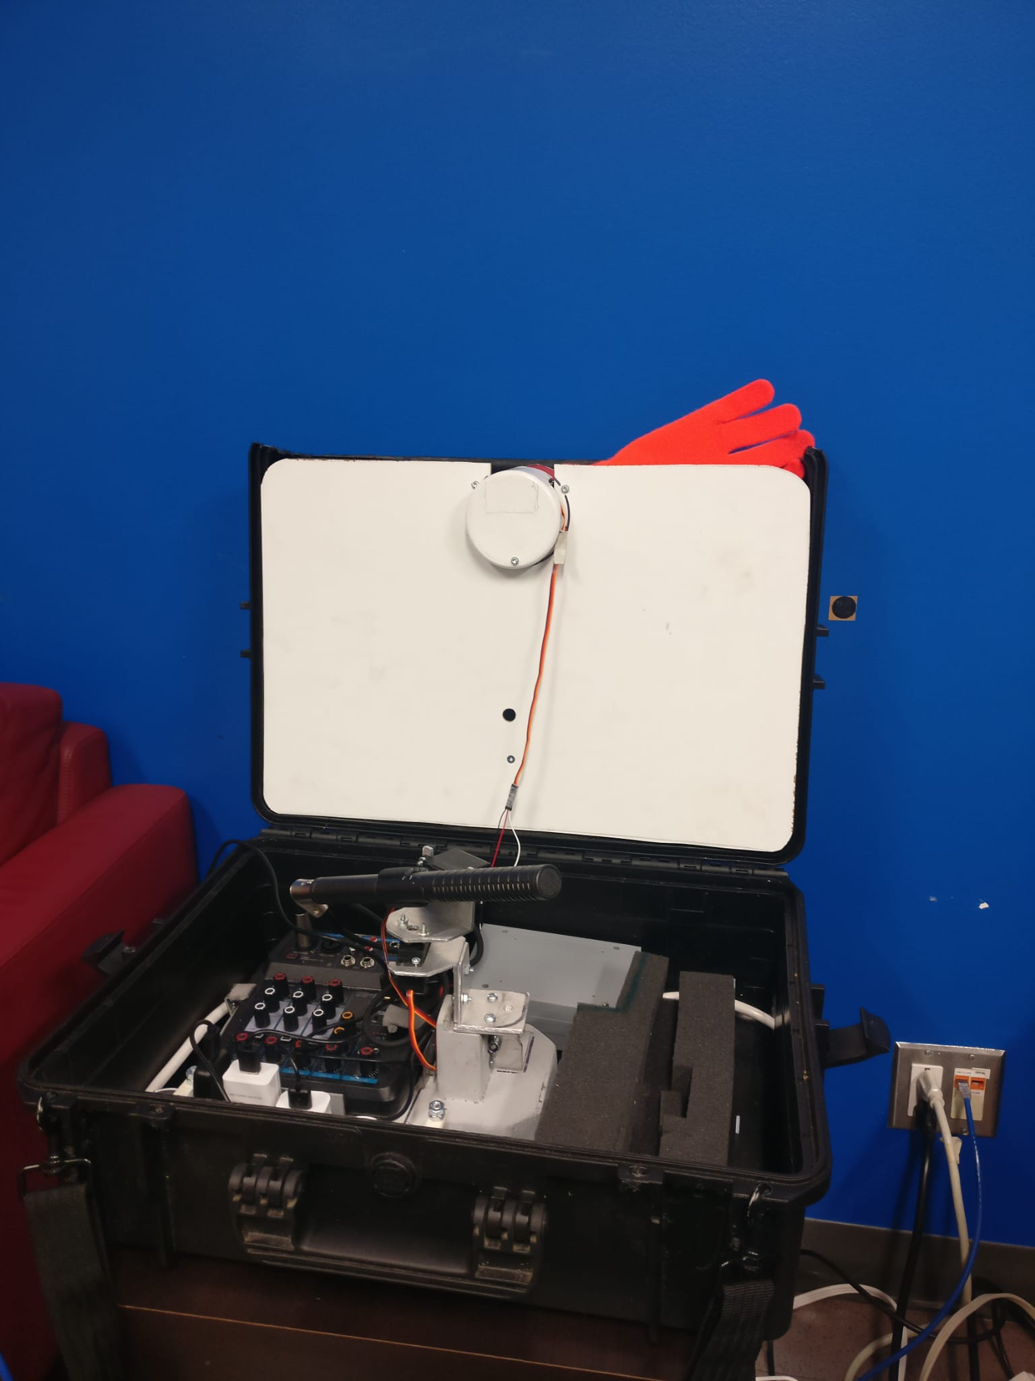
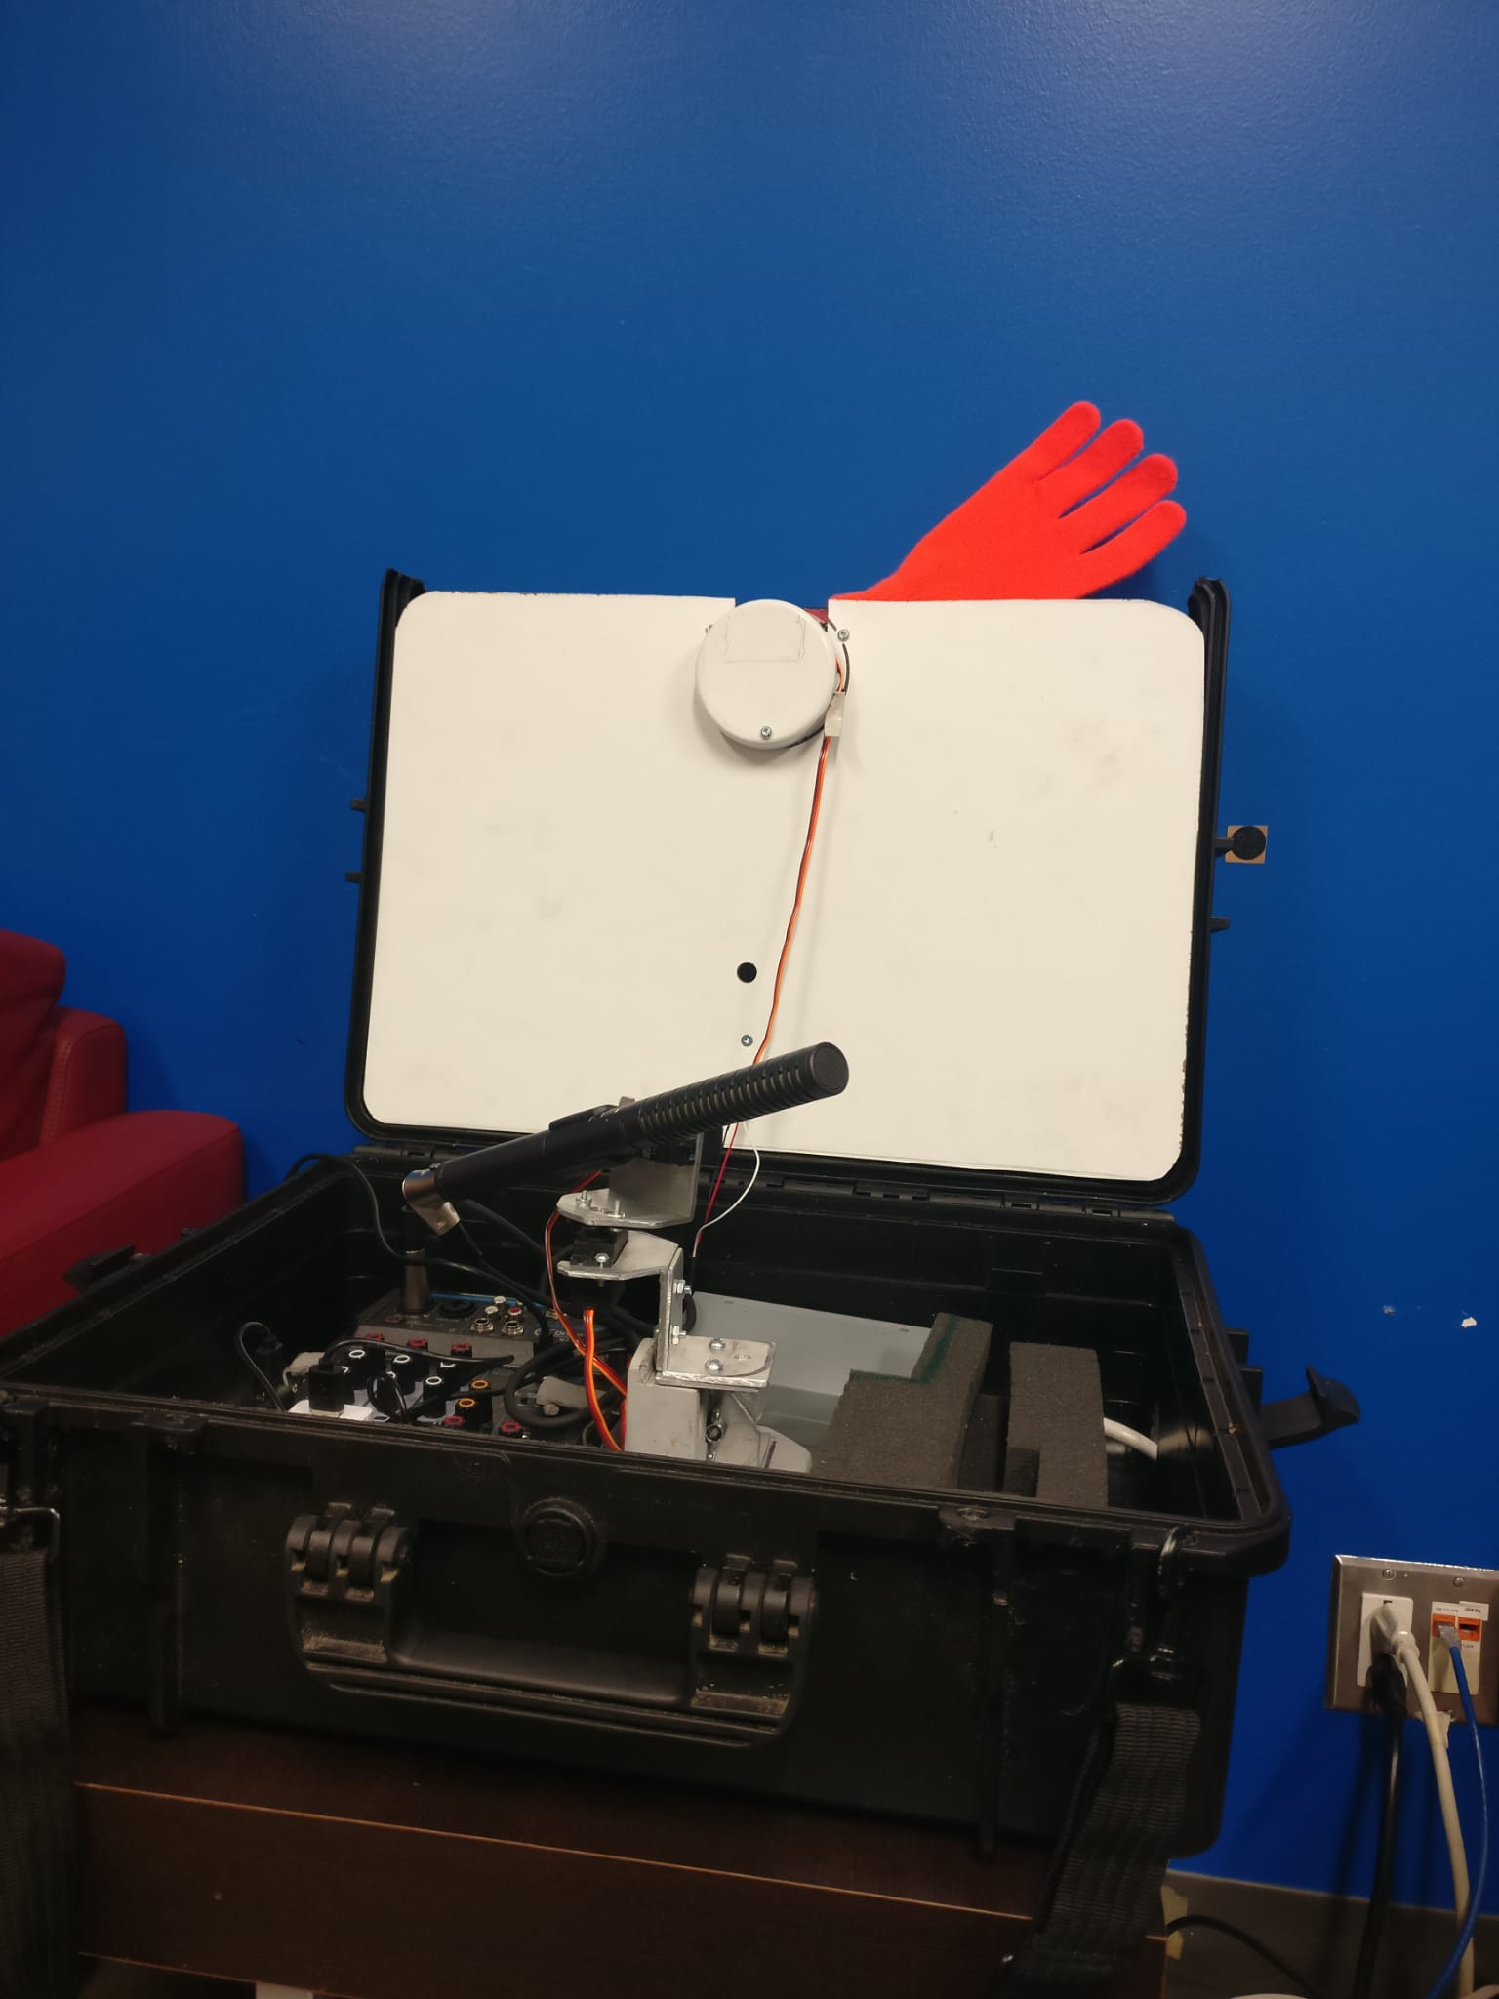
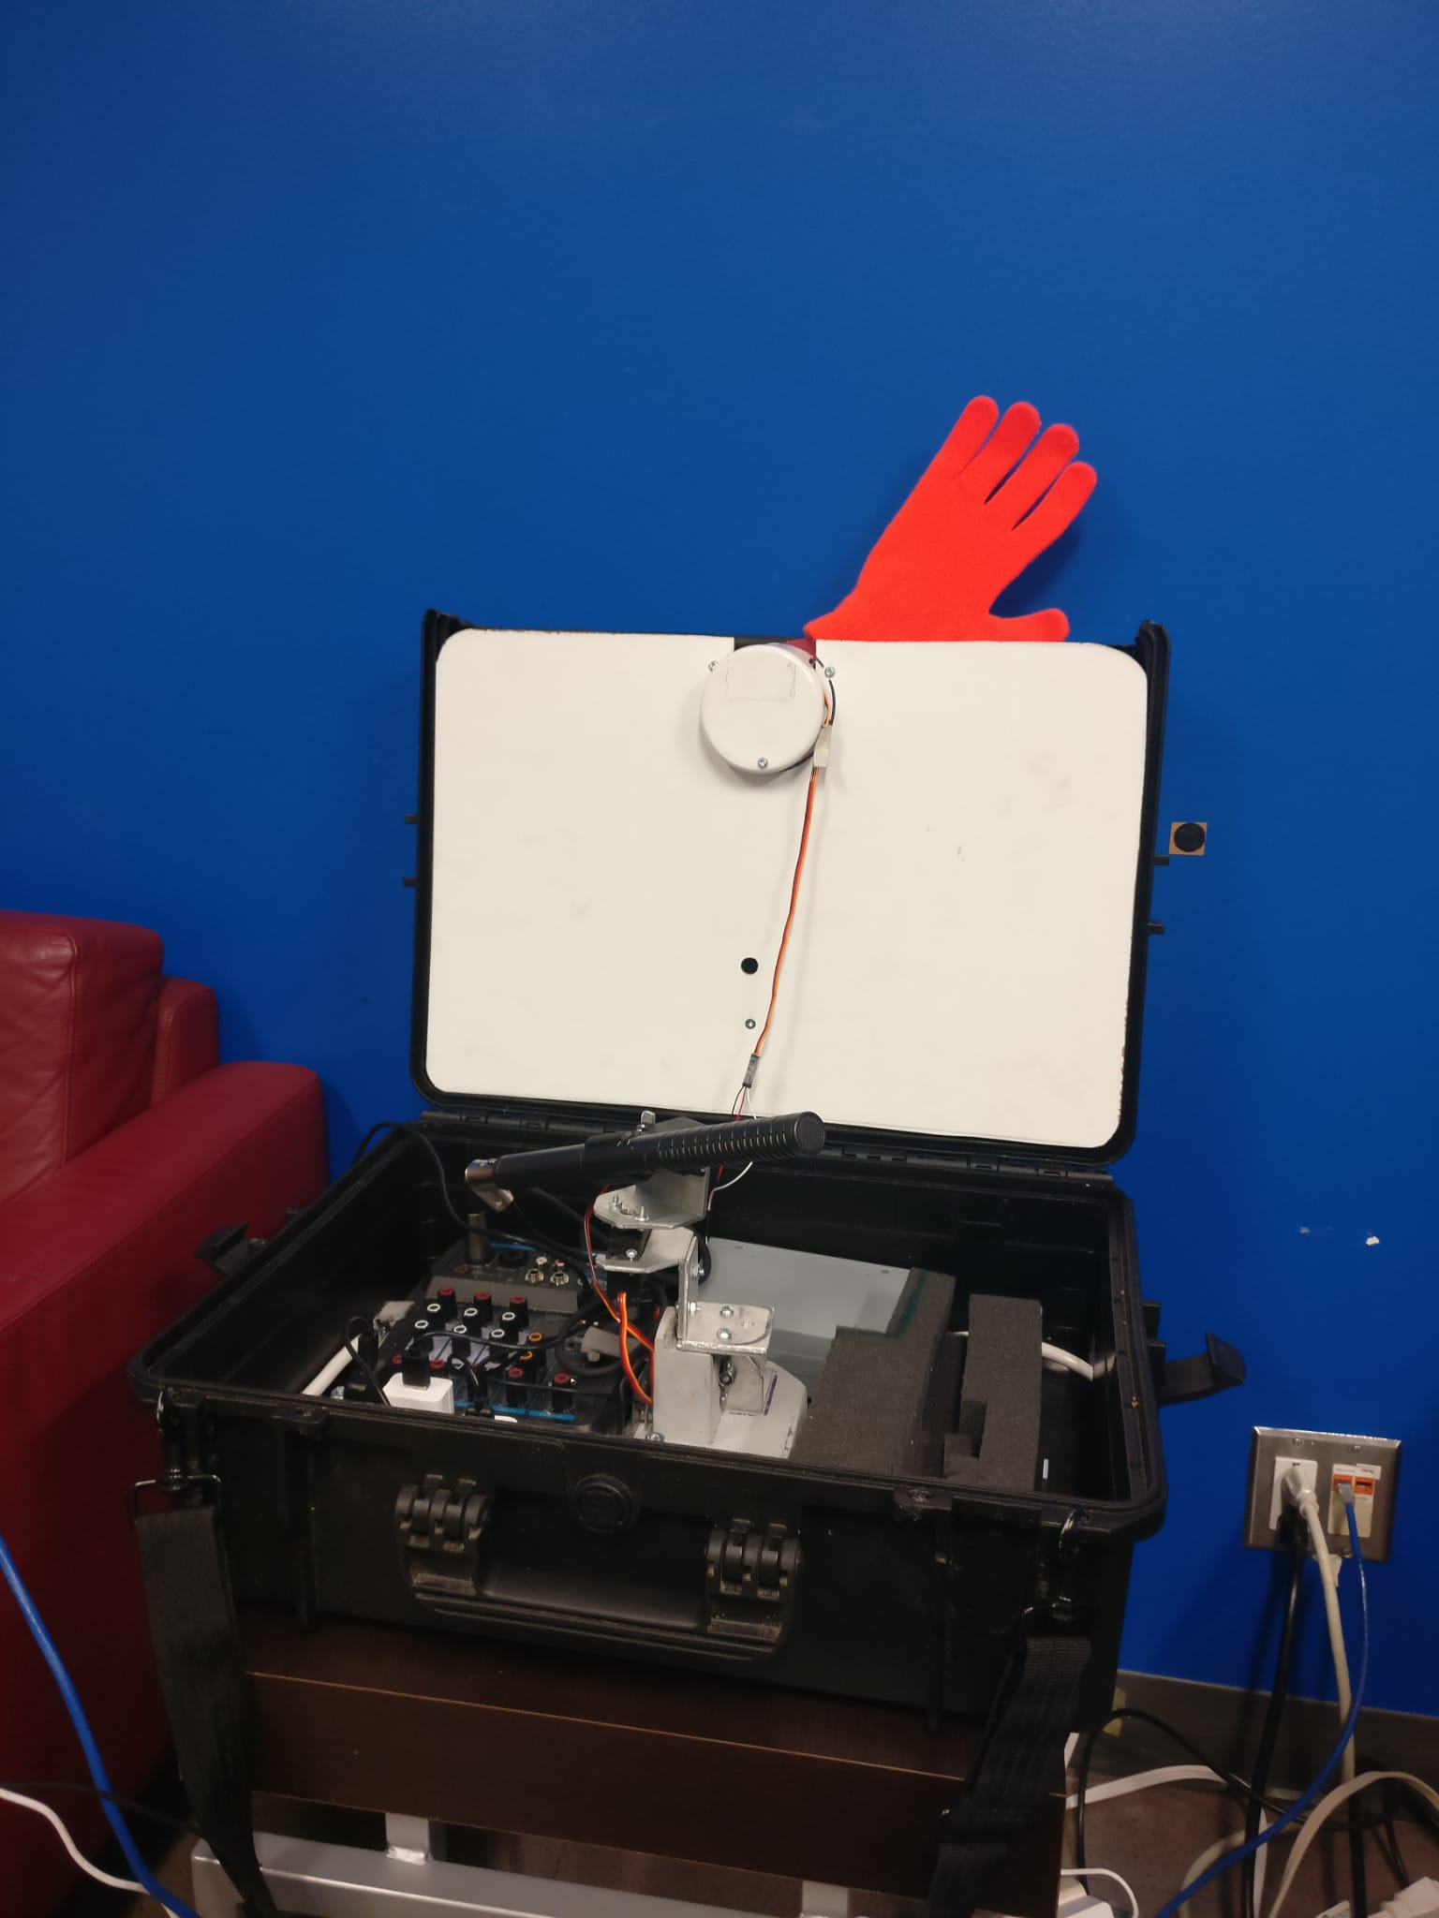
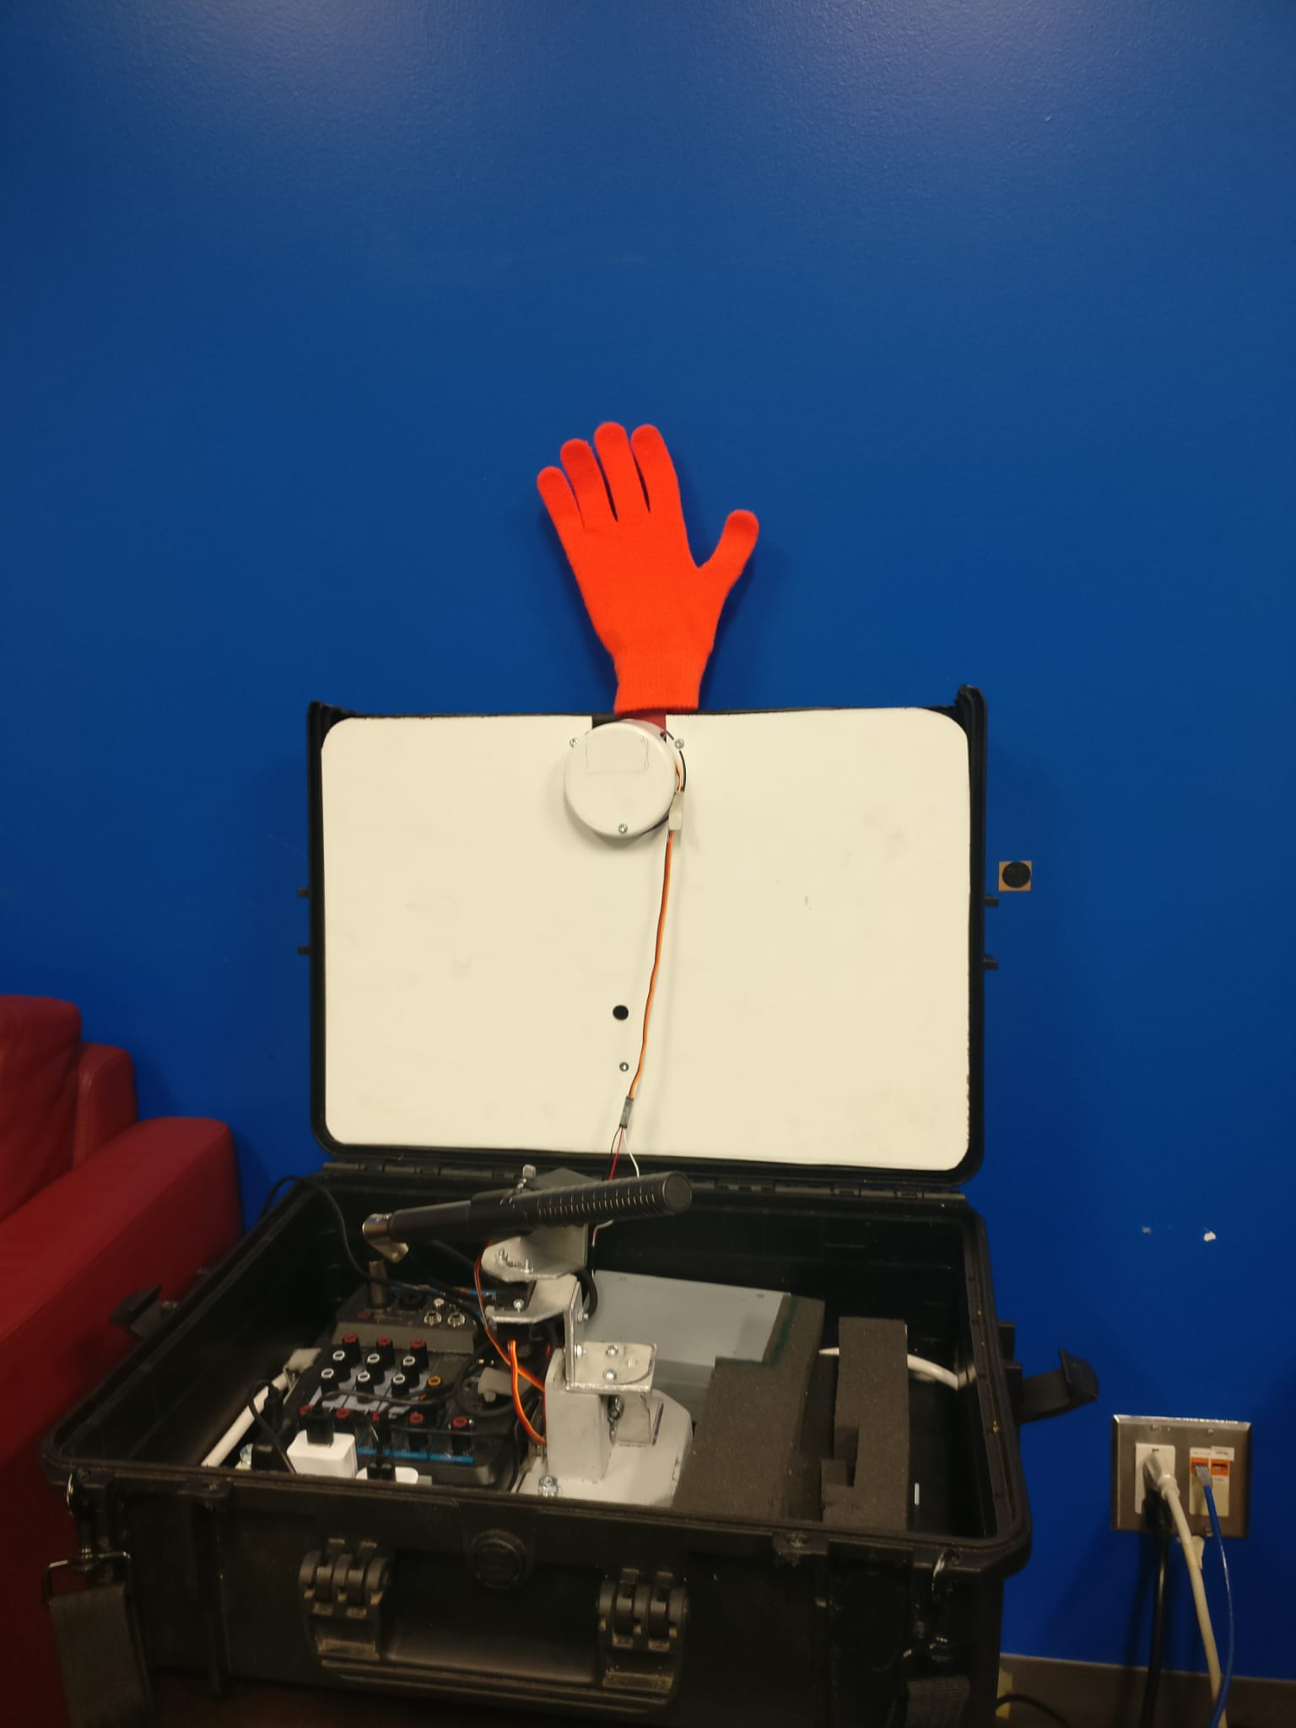
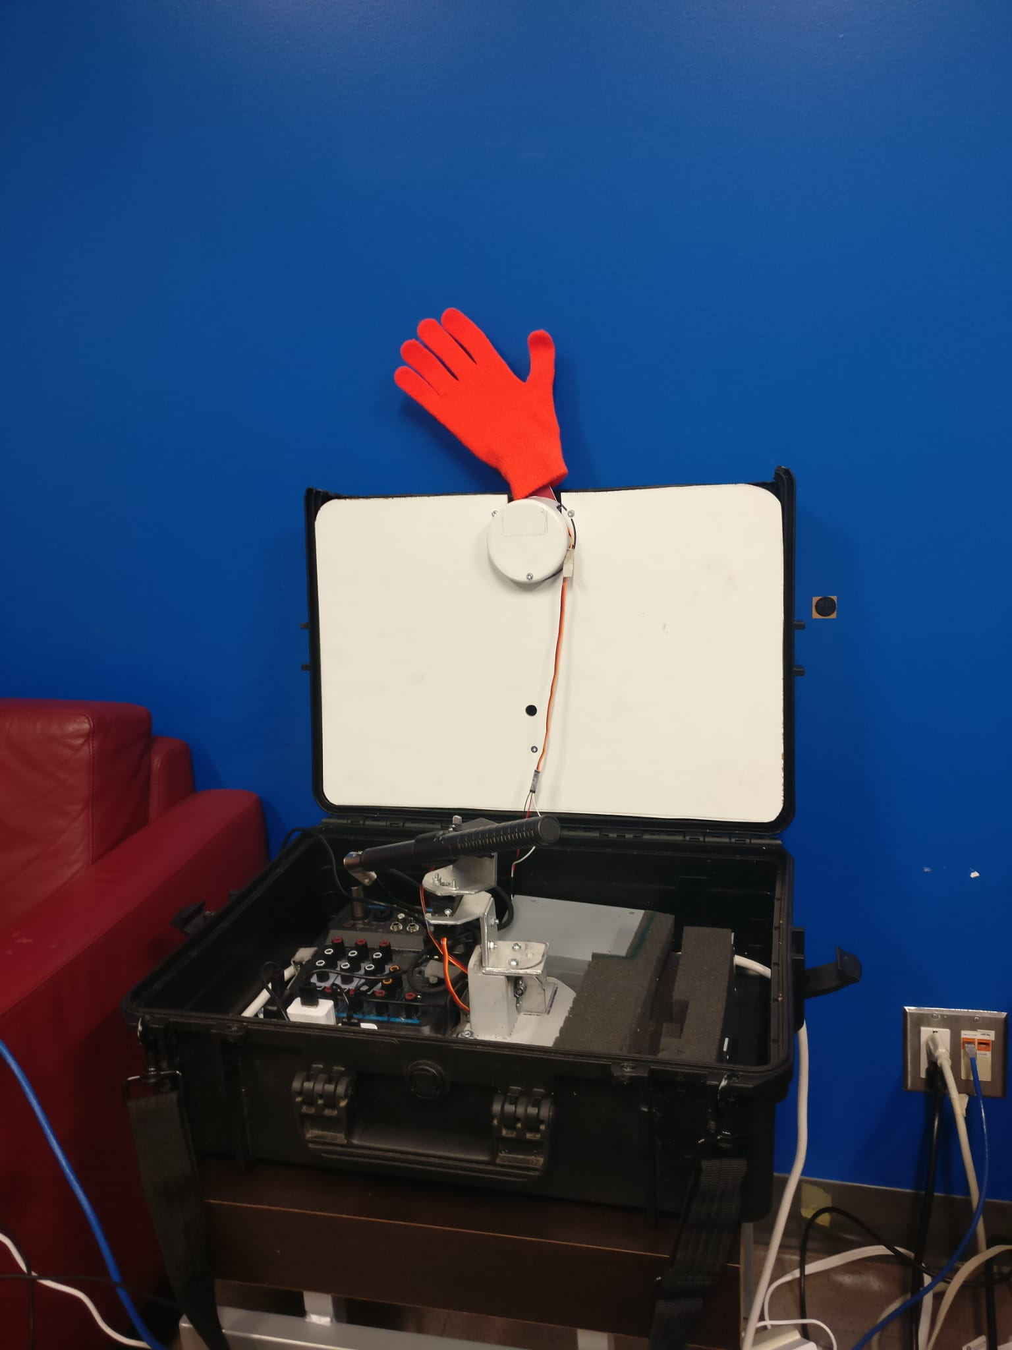
Solution Proposée - WebMoti 2.0
Main robotisée contrôlée par l'étudiant virtuel pour attirer l'attention de l'instructeur
Microphone directionnel contrôlé par l'instructeur pour localiser l'élève qui pose une question afin que l'élève virtuel puisse l'entendre.

Slide 6
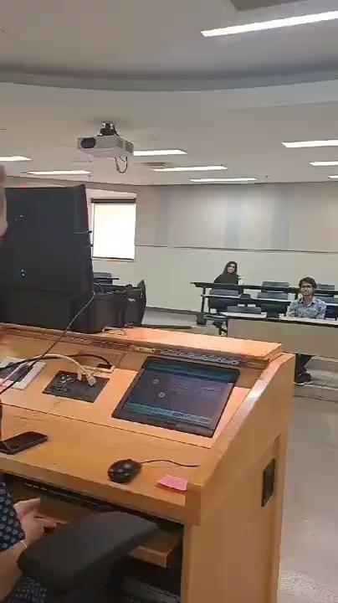
Notes:
Video script:
Instructor: Any questions today?
Student raises hand: I have a question.
Instructor: Yes, of course.
Student: When is the assignment due?
Instructor: It will be due this coming Friday.
Student: Alright
WebMoti hand waves
Instructor: Oh, we have a virtual question. Yes, Chris?
Virtual Student (Chris): When is the next assignment due?
Instructor: The following Friday.
Chris: Alright thank you.
Instructor: Your welcome
Scénario de la vidéo :
Enseignant : Des questions aujourd'hui ?
L'élève lève la main : J'ai une question.
L'enseignant : Oui, bien sûr.
L'élève : Quand le devoir doit-il être rendu ?
Le professeur : Vendredi prochain.
L'élève : D'accord
WebMoti fait un signe de la main
Le formateur : Oh, nous avons une question virtuelle. Oui, Chris ?
Élève virtuel (Chris) : Quand le prochain devoir doit-il être rendu ?
Le professeur : Le vendredi suivant.
Chris : D'accord, merci.
Professeur : Je vous en prie

Slide 7
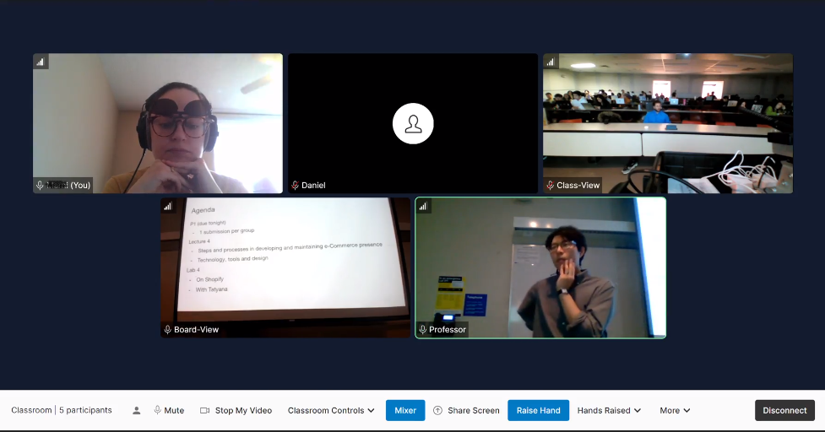
Méthodologies
Étude à méthodes mixtes
La durée de l'étude est de 3 classes (environ 3 semaines)
Les participants sont enregistrés afin de réaliser une analyse thématique
Les données sont
collectées par le biais de:
  Vidéos,
  questionnaires et,
  entretiens

Slide 8

Premiers Résultats
Cette étude compte actuellement 3 participants
L'étudiant peut attirer l'attention de l'instructeur pour lui poser des questions.
Les élèves ont l'impression de faire partie de la classe.
Il n'a pas perturbé les élèves dans la classe.
WebMoti 2.0 doit être dans le champ de vision de l'enseignant pour que la main soit remarquée; il faut plus d'options sonores.

Slide 9
Implications Pour La Prochaine Version
Mettre en place un dispositif sonore pendant que la main se lève pour attirer l'attention des instructeurs.
Détacher le micro de la main
  La main peut être placée dans la ligne de mire de l'instructeur.
  Avec le micro au centre de la classe

Slide 10
Remerciements
Conseil de recherches en sciences humaines (CRSH), équipe de recherche de l'Inclusive Media Design Center (IMDC), Université métropolitaine de Toronto

Slide 11
Informations De Contact:
Shazra Asmy
fasmy@torontomu.ca
Deb Fels
dfels@torontomu.ca
Amira Ghenai
aghenai@torontomu.ca

